Slide 1
Лабораторная работа №2 Подъярова Ксения | НПМбд-02-21

Slide 2
Цель работы
Получение практических навыков работы в консоли с атрибутами файлов, закрепление теоретических основ дискреционного разграничения доступа в современных системах с открытым кодом на базе ОС Linux

Slide 3
Выполнение лабораторной работы
В установленной при выполнении предыдущей лабораторной работы ОС создала учётную запись пользователя guest с помощью команды “sudo useradd guest” и задала пароль для этого пользователя командой “sudo passwd guest”. Вошла в систему от имени пользователя guest.

Slide 4

Выполнение лабораторной работы
Командой “pwd” определила, что нахожусь в директории /home/guest, которая и является моей домашней директорией. С приглашением командной строки совпадает. Уточнила имя моего пользователя командой “whoami” и получила вывод: guest. С помощью команды “id” определила имя своего пользователя - всё так же guest, uid = 1001 (guest), gid = 1001 (guest). Затем сравнила полученную информацию с выводом команды “groups”, которая вывела “guest”. Мой пользователь входит только в одну группу, состоящую из него самого, поэтому вывод обеих команд “id” и “groups” совпадает. Данные, выводимые в приглашении командной строки, совпадают с полученной информацией.

Slide 5
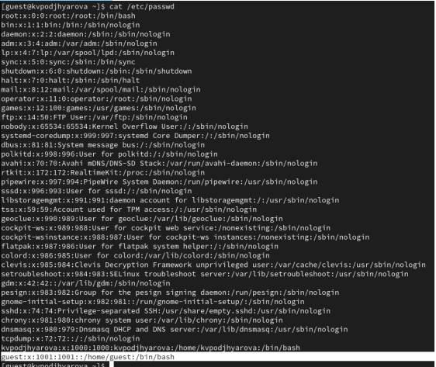
Выполнение лабораторной работы
Затем просмотрела файл /etc/passwd командой “cat /etc/passwd”. Нашла в нём свою учётную запись в самом конце. Uid = 1001, gid = 1001, то есть они совпадают с тем, что мы получили ранее.

Slide 6
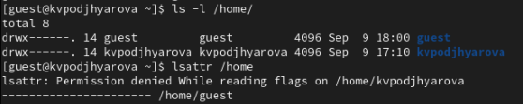
Выполнение лабораторной работы
Посмотрела, какие директории существуют в системе командой “ls -l /home/” . Список поддиректорий директории /home получить удалось. На директориях установлены права чтения, записи и выполнения для самого пользователя (для группы и остальных пользователей никаких прав доступа не установлено). Проверила, какие расширенные атрибуты установлены на поддиректориях, находящихся в директории /home, командой “lsattr /home”. Удалось увидеть расширенные атрибуты только директории того пользователя, от имени которого я нахожусь в системе.

Slide 7
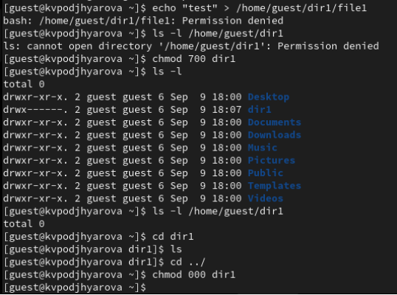
Выполнение лабораторной работы
Создала в домашней директории поддиректорию dir1 командой “mkdir dir1” и определила, какие права доступа и расширенные атрибуты были на неё выставлены: чтение, запись и выполнение доступны для самого пользователя и для группы, для остальных - только чтение и выполнение, расширенных атрибутов не установлено

Slide 8
Выполнение лабораторной работы
Сняла с директории dir1 все атрибуты командой “chmod 000 dir1” и проверила с её помощью правильность выполнения команды “ls -l”. Действительно, все атрибуты были сняты. Попыталась создать в директории dir1 файл file1 командой echo “test” > /home/guest/dir1/file1. Этого сделать не получилось, т.к. предыдущим действием мы убрали право доступа на запись в директории. В итоге файл не был создан (открыть директорию с помощью команды “ls -l /home/guest/dir1” изначально тоже не удалось по той же причине, поэтому я поменяла права доступа и снова воспользовалась этой командой, и тогда смогла просмотреть содержимое директории, убедившись, что файл не был создан)

Slide 9
Выводы
В ходе выполнения данной лабораторной работы я приобрела практические навыки работы в консоли с атрибутами файлов, закрепила теоретические основы дискреционного разграничения доступа в современных системах с открытым кодом на базе ОС Linux.

